Slide 1
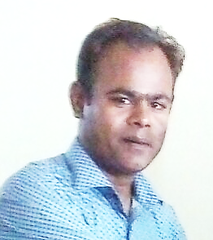
পরিচিতি
শ্রেণিঃ ৩য়
বিষয়ঃ বাংলা
পাঠঃ পাখিদের কথা
সময়ঃ ৪০ মিনিট
তারিখঃ ১8-০২-২০২০
আশীষ কুমার দত্ত
প্রধান শিক্ষক
মেরাখোলা সরকারি প্রাথমিক বিদ্যালয়
লামা, বান্দরবান।

Slide 2
শিখন ফলঃ
শোনাঃ ১.১.১. বর্ণ ও যুক্তবর্ণ সহযোগে তৈরি শব্দ শুনে স্পষ্ট ও শুদ্ধভাবে বলতে পারবে।
বলাঃ ১.১.১ যুক্তবর্ণ দিয়ে গঠিত শব্দ স্পষ্ট ও শুদ্ধভাবে বলতে পারবে।
পড়াঃ যুক্তব্যঞ্জন স্পষ্ট ও শুদ্ধ উচ্চারণে পড়তে পারবে।
লেখাঃ যুক্তব্যঞ্জন ভেঙ্গে লিখতে পারবে।

Slide 3
চল আমরা ইউটিউব লিংকের ভিডিওটি দেখি
https://www.youtube.com/watch?v=f3Mf8nYIcAo

Slide 4
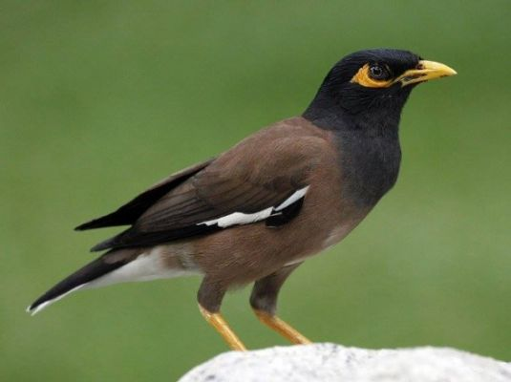
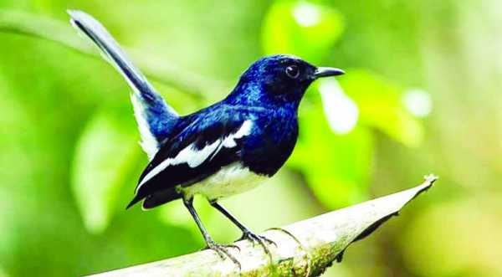
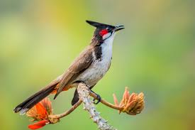
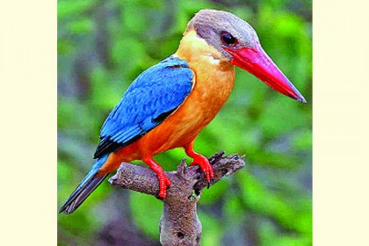
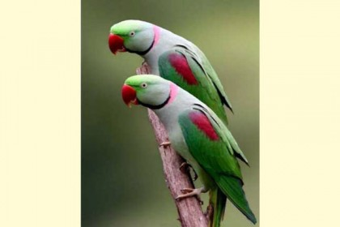
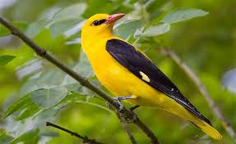
চল আমরা কিছু ছবি দেখি
শালিক
দোয়েল
বুলবুলি
মাছরাঙ্গা
হলদে পাখি
টিয়া

Slide 5
পাখিদের কথা

Slide 6
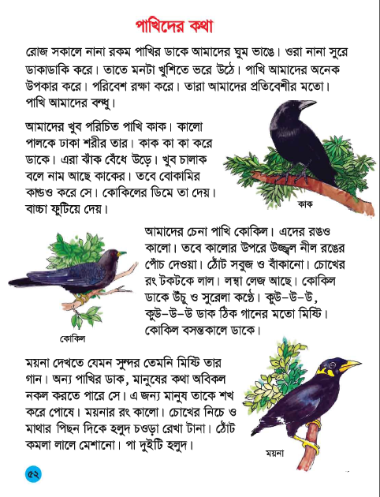
সবাই বাংলা বইয়ের ৫২ পৃঃ খোল

Slide 7
নতুন শব্দ
পালক
পোঁচ
শখ
পাখির শরীর বা পাখার আবরণ।
মাখানো
পছন্দ

Slide 8
যুক্তবর্ণ
কণ্ঠ
ণ্ঠ
ণ
ঠ
ও
কুণ্ঠা
বণ্ঠন
লম্বা
ব
ম্ব
ম
খাম্বা
কম্বল
ও

Slide 9
একক কাজঃ
১। কোন কোন পাখি গান গাইতে পারে?
বুলবুলি,কোকিল
২। আমাদের জাতীয় পাখির নাম কি?
দোয়েল

Slide 10
২। কোকিল কোন সময় ডাকে?
১। কোন কোন পাখিকে ছোট পাখি বলা হয়?
দলীয় কাজ

Slide 11
মূল্যায়ন
মানুষের কথা নকল করতে পারে কোন কোন পাখি?

Slide 12
বাড়ির কাজ
টুনটুনিকে চঞ্চল পাখি বলা হয় কেন- ৫টি বাক্য লিখে নিয়ে আসবে।

Slide 13
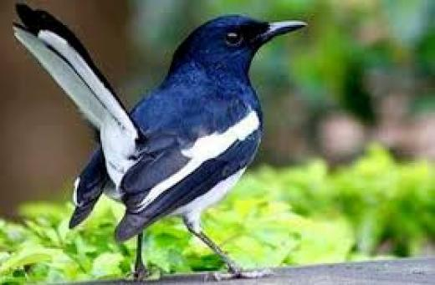
ধন্যবাদ

